Slide 1
目录
1
统计学习三要素
2
线性回归

Slide 2
目录
1
统计学习三要素
2
线性回归

Slide 3
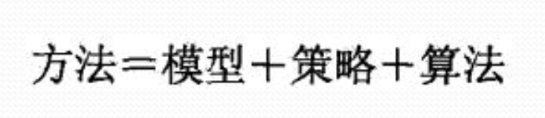
机器学习（统计学习） 三要素

Slide 4
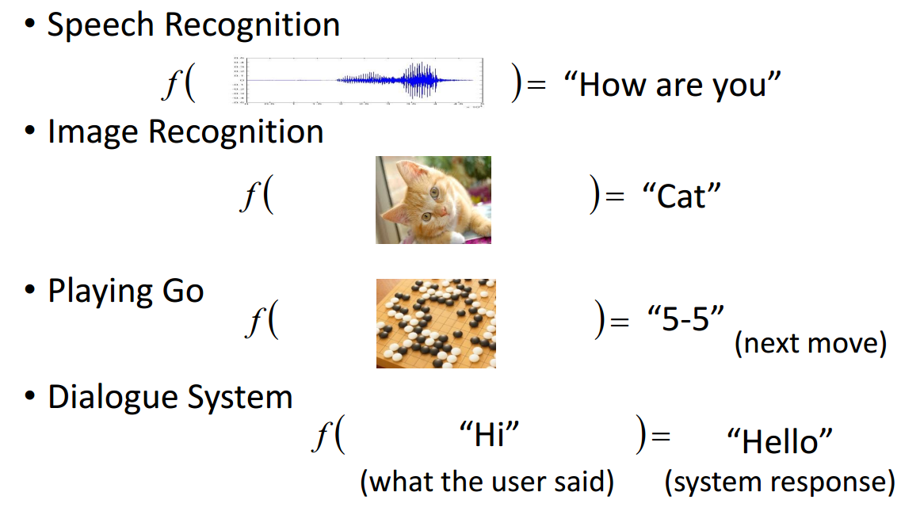
1.模型
参数的集合

Slide 5
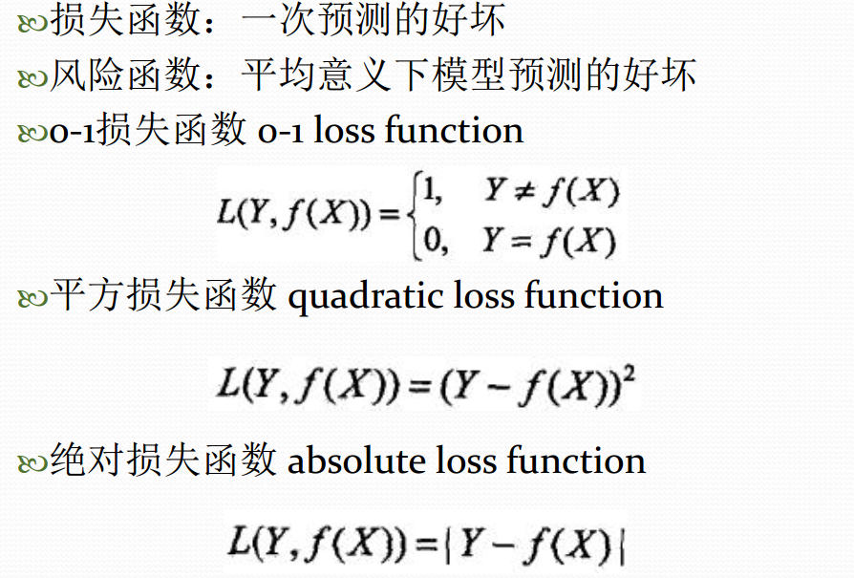
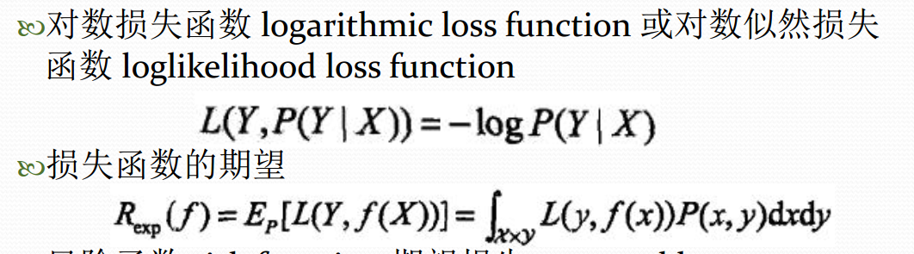
2.策略
怎么去训练模型？（指导方向）

Slide 6
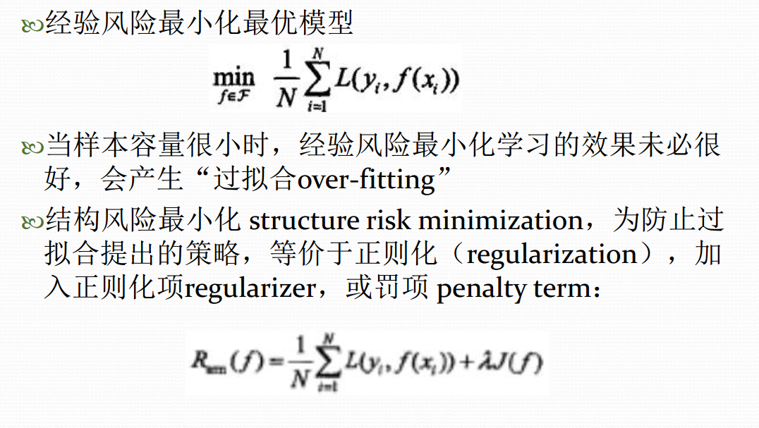
2.策略
经验风险最小化与结构风险最小化
偏差（bias）和方差（ Variance ）最小化

Slide 7
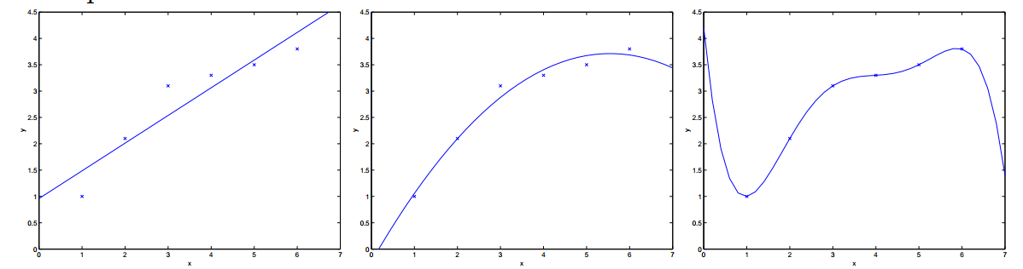
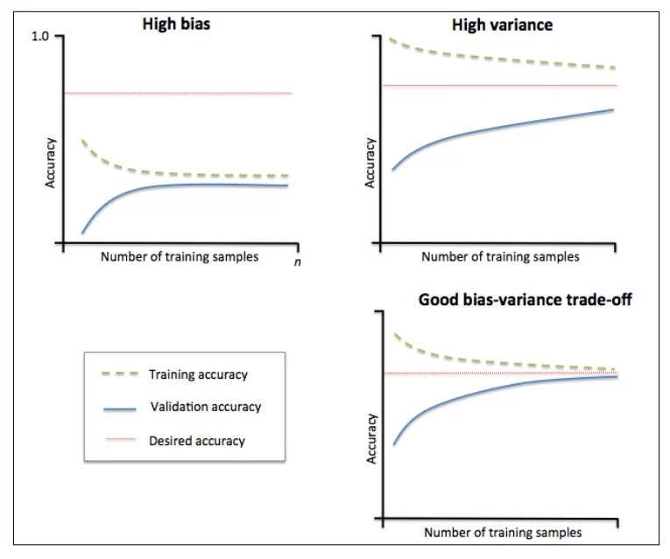
2.策略

Slide 8
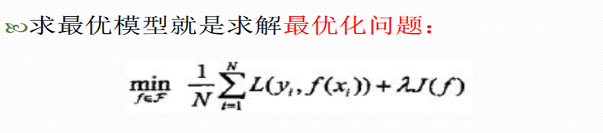
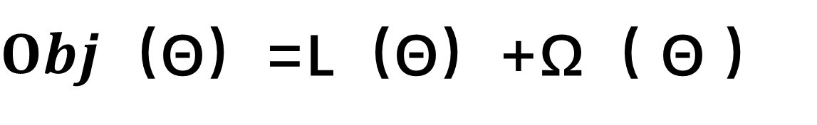
2.策略
更一般的形式
$Obj$（Θ）=L（Θ）+Ω（ Θ ）
LOSS函数（拟合程度）
正则化（复杂程度）

Slide 9
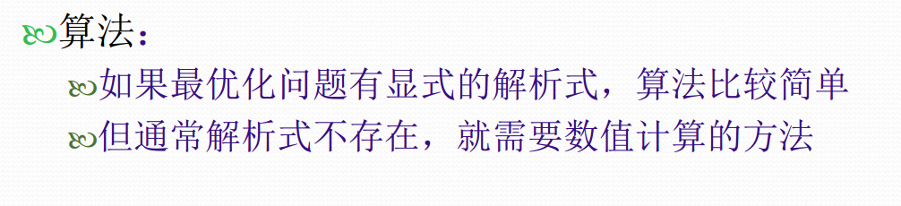
3.算法

Slide 10
目录
1
统计学习三要素
2
线性回归

Slide 11
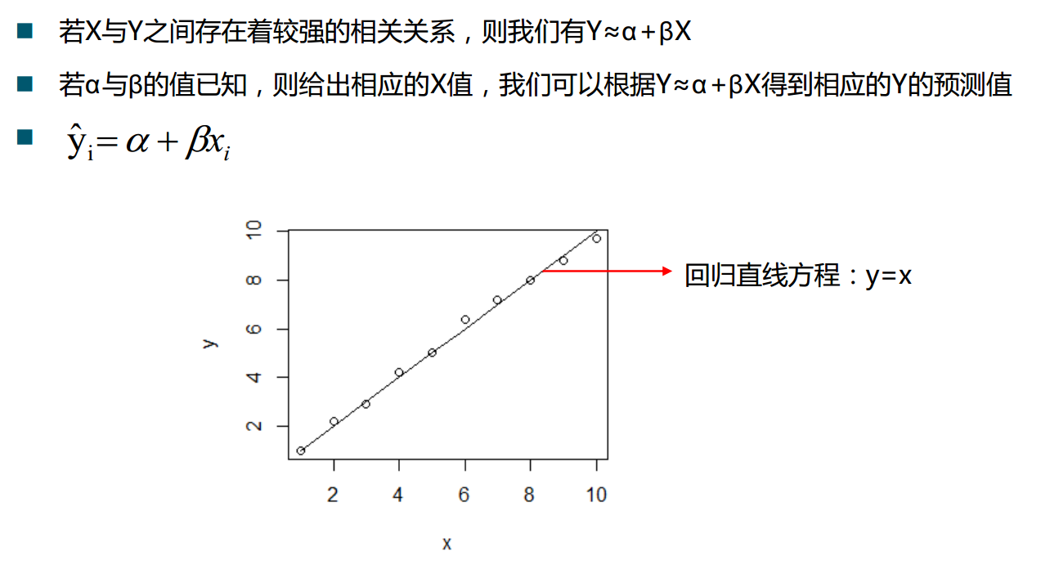
一元线性回归（传统）

Slide 12
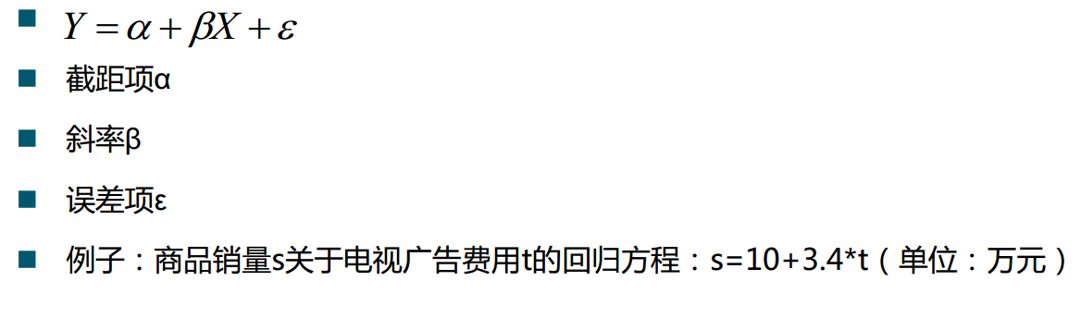
参数

Slide 13
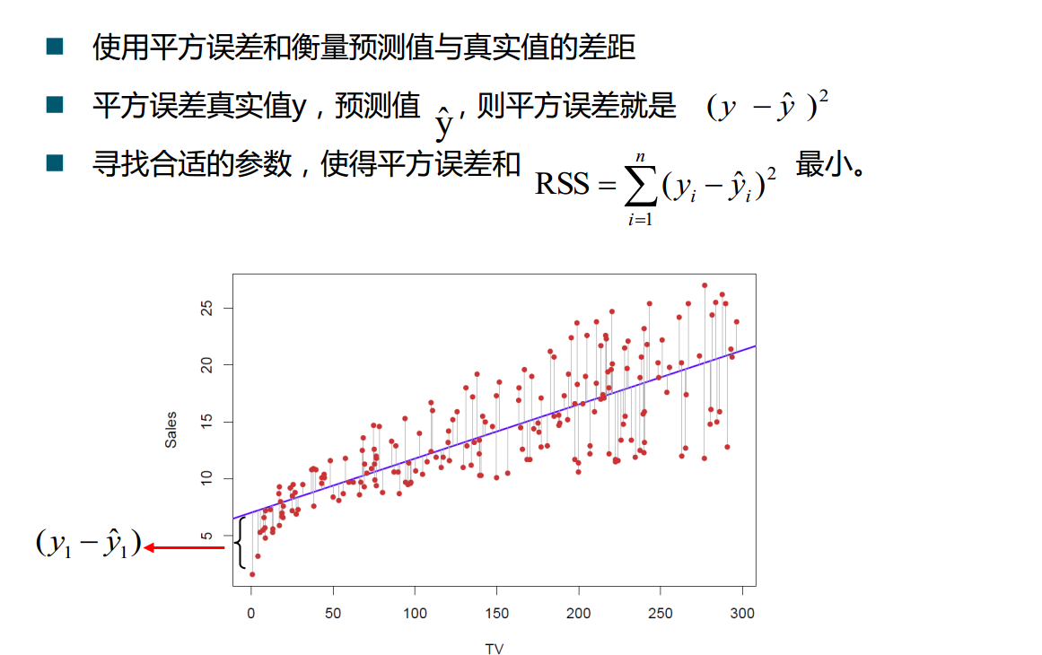
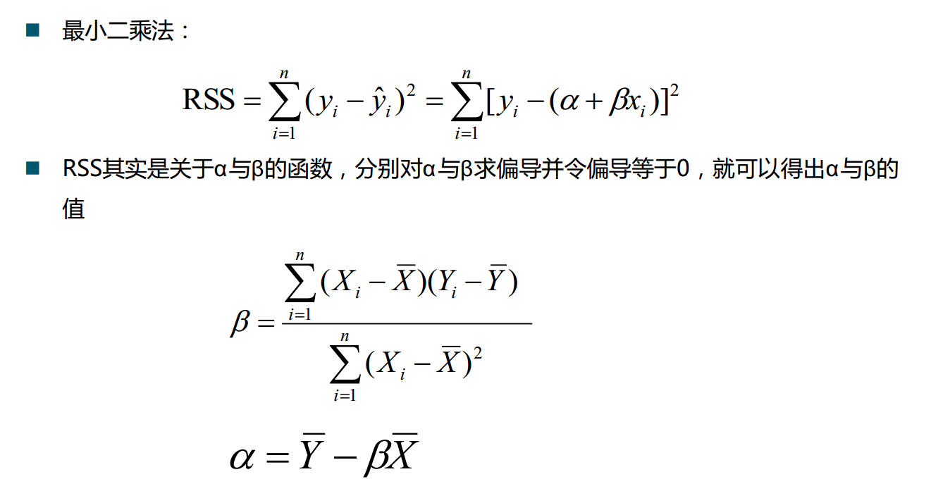
如何确定参数（最小二乘法）

Slide 14
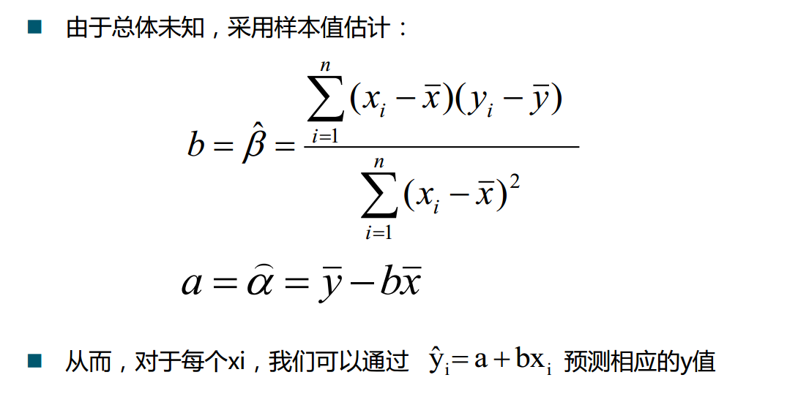

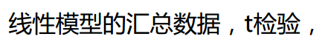
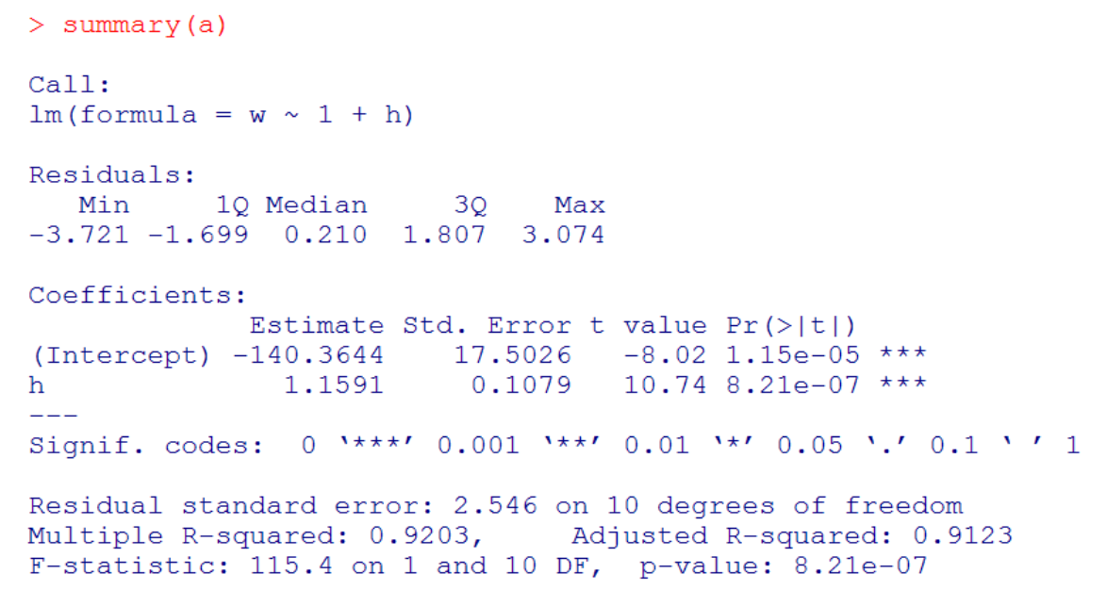
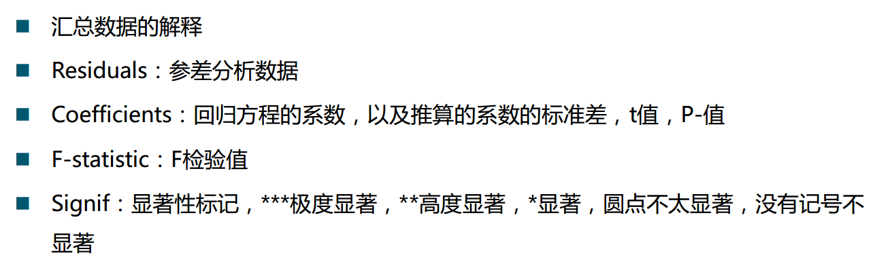
小数据时代，通过样本进行估计

Slide 15
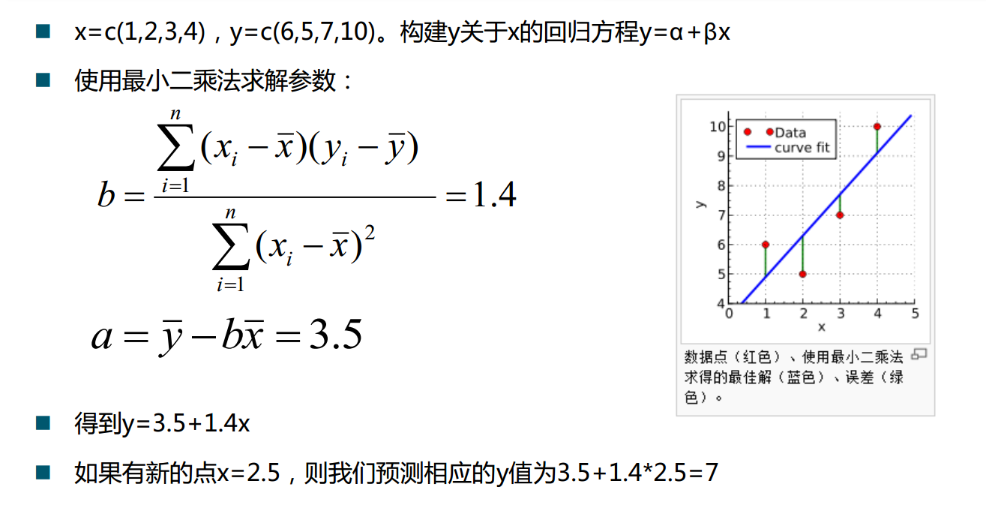
例子

Slide 16
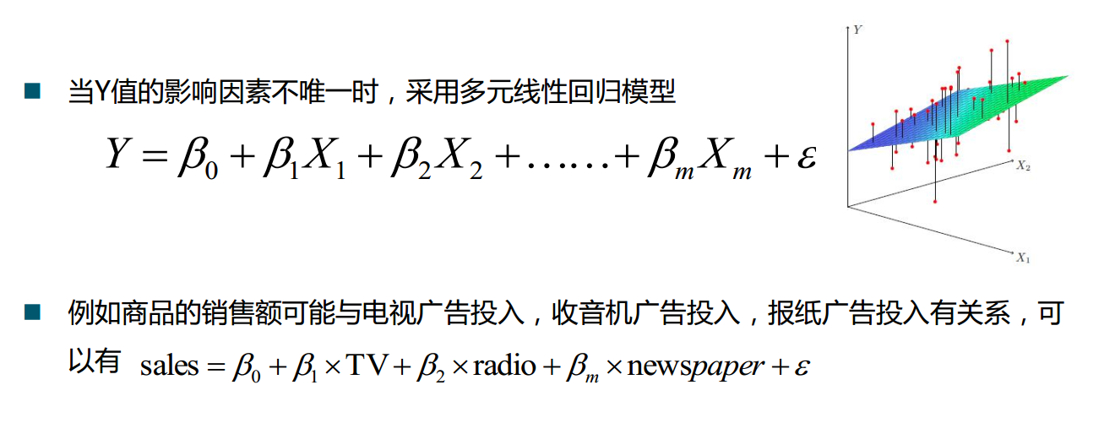
多元线性回归

Slide 17
例子——甄别异常企业
背景：
石化企业每年都会上报温室气体排放数据，其中会存在一些虚报数据，为了能够真实反映每个单位的温室气体排放量，我们需要从上报数据中挖掘异常数据，找出有问题的单位。
思路：
主要采用的方法是利用回归预测模型，对影响总排放量的因素进行重要性变量筛选，然后把每个单位的总排放量作为因变量Y，重要的影响因素作为自变量X，进行回归预测。然后计算残差和Cook’s距离进行双向判定，找出异常值及对应的单位名称。（隐含逻辑：每个单位的总排放量和单个影响变量的关系应该是一致的，世界万物遵循一种既定的规律或模式）

Slide 18
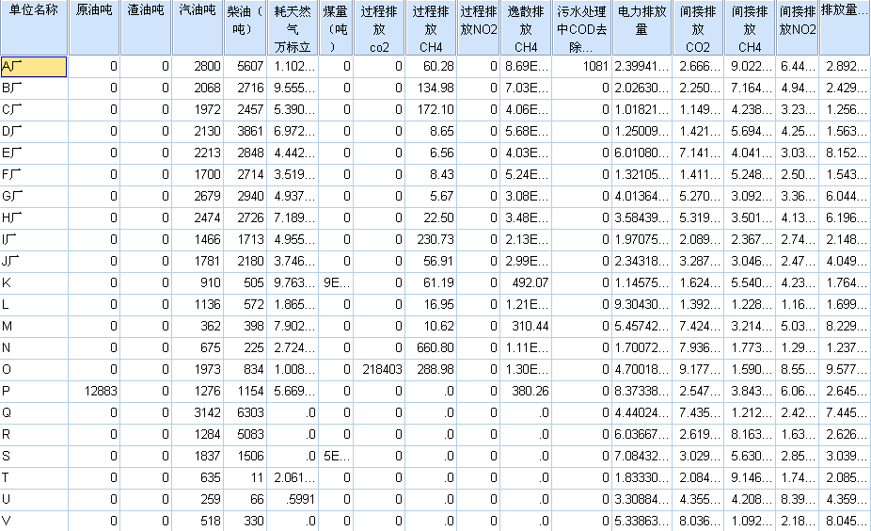
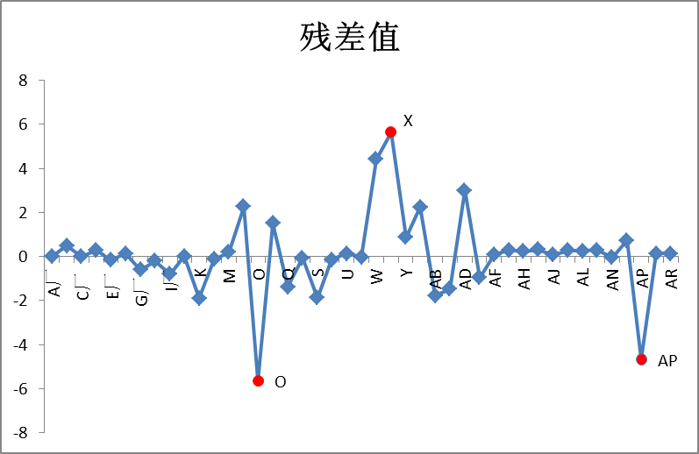
例子——甄别异常企业
利用到的最主要的统计学思想是：异常值的残差会偏离其他残差较明显，cook’s值的解释是：在数据资料中，如果某一条数据记录被排除在外，那么由此造成的回归系数变化有多大。

Slide 19
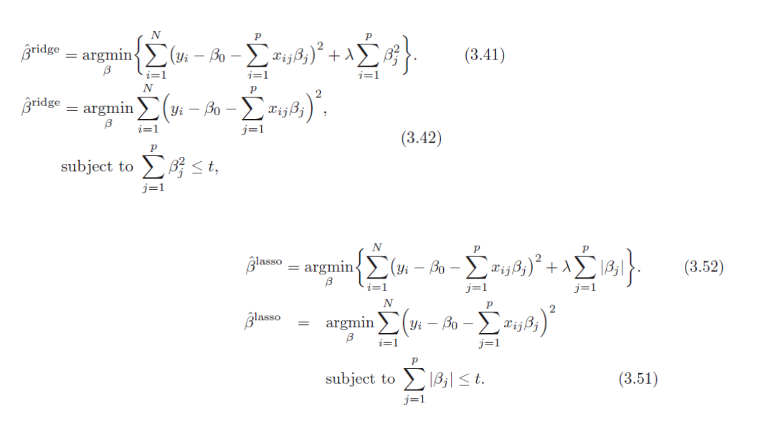
线性回归（带有正则项）
岭回归
（L2正则）
Lasso
（L1正则）

Slide 20
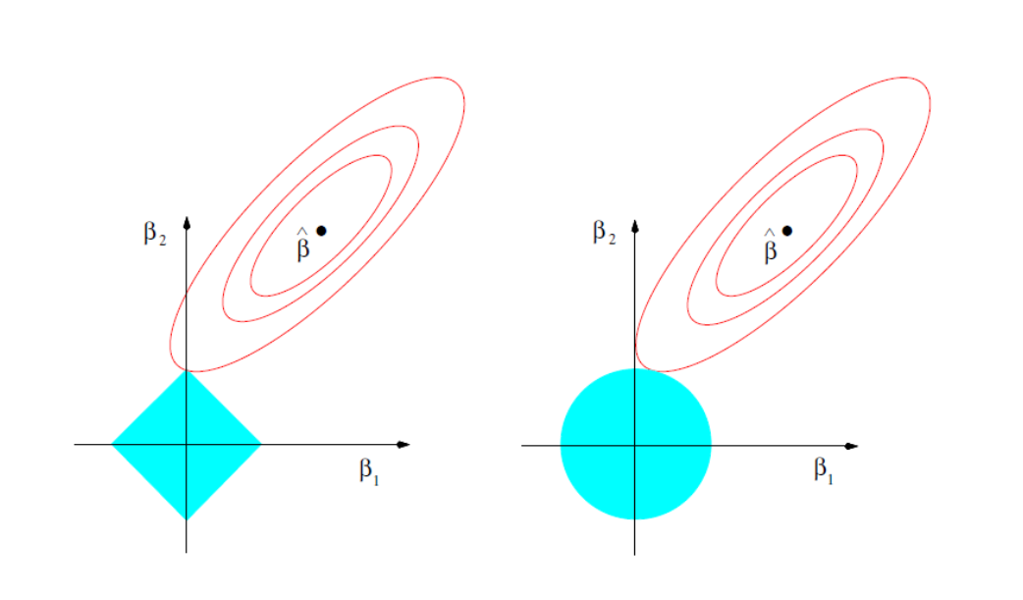
为什么lasso适合变量筛选？

Slide 21
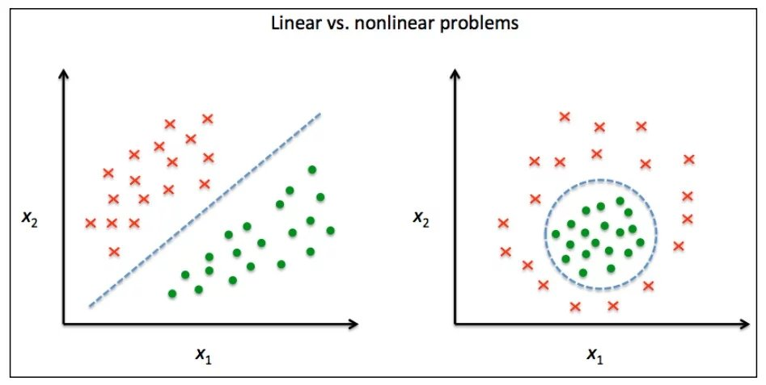
线性还是非线性？

Slide 22
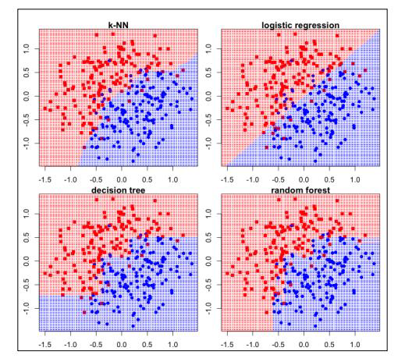
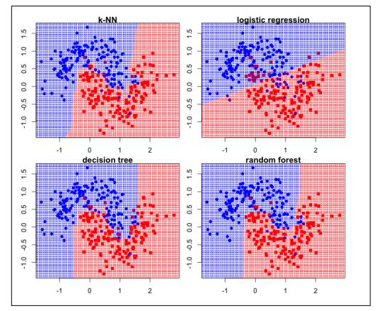
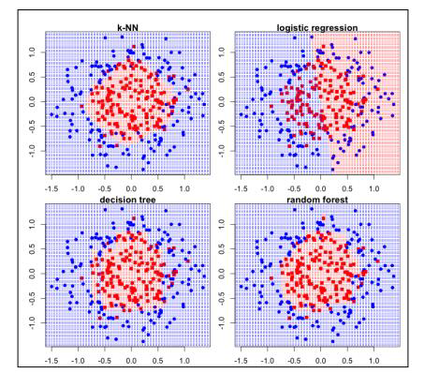
KNN/LR/DT/RF

